Slide 1
Экспериментальное исследование криптографических алгоритмов на аппаратных платформах интернета вещей
НИУ ВШЭ
Выполнил Кузьмин Д.А.
Руководитель: к.т.н., доцент Восков Л.С.

Slide 2
Актуальность
В настоящее время всё большую популярность обретает Интернет вещей;
Вместе с ростом числа «умных» устройств растут и риски в области безопасности;
Криптография для IoT приборов только начинает развиваться.

Slide 3
Цели и задачи
Изучение поведения алгоритмов ГОСТ на маломощных вычислительных устройствах;
Сравнить время работы алгоритмов ГОСТ;
Написание кода криптоалгоритмов;
Адаптация готовых решений под конкретные платформы;
Проведение тестирования скоростных характеристик.

Slide 4
Практическая значимость
Становится понятным поведение криптоалгоритмов на маломощных вычислительных устройствах;
Сравнение различных устройств дает информацию о том, какой алгоритм эффективнее применять;
Программные решения, примененные в ходе данного исследования, могу быть использованы для других исследований подобного плана.

Slide 5
Почему ГОСТ?
Для анализа были выбраны алгоритмы из ГОСТ:
Традиционно между криптографическими службами разных стран идет соперничество;
Иностранные алгоритмы не вызывают такого доверия, как отечественные разработки;
Алгоритмы из ГОСТ сами по себе являются мощным инструментом.

Slide 6
Проблемы ГОСТ
Для процессоров Intel аппаратно реализованы раунды шифрования для AES, что автоматически приводит ГОСТ в невыгодные условия при серьезной реализации на соответствующих платформах.

Slide 7

Тестирование и сравнение
ГОСТ, AES, Arduino UNO, Raspberry Pi 3, STM32
(тривиальные реализации)

Slide 8
Тривиальная реализация
В настоящее время существует достаточно большое количество открытых библиотек с реализацией криптоалгоритмов;
К сожалению, они используют низкоуровневые оптимизации, что делает их неприменимыми для несовместимого оборудования;
Из-за указанных причин пришлось вручную реализовывать алгоритмы или адаптировать готовые реализации.

Slide 9
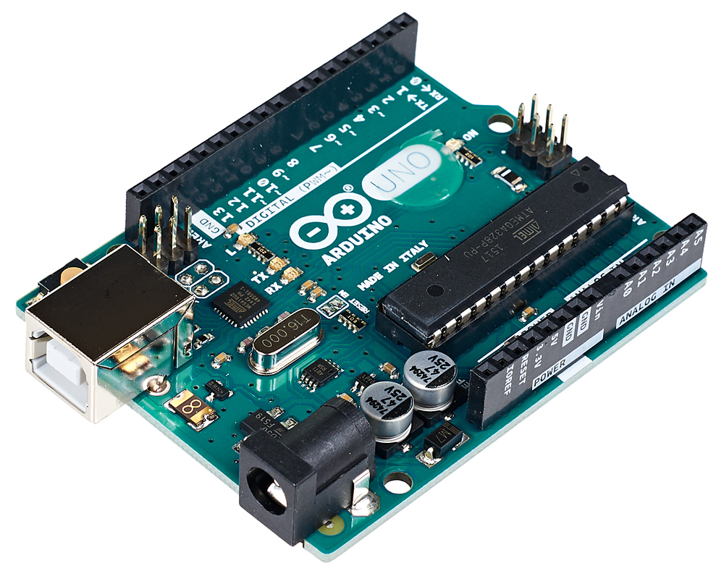
Arduino
Для первого опыта была выбрана Arduino UNO;
ОЗУ: 2 Кб (ATmega328);
Тактовая частота: 16 МГц;
Компиляция года осуществлялась стандартными средствами Arduino IDE.

Slide 10
Arduino
Тестирование на Arduino имитовставки по ГОСТ28147-89 в своей реализации;
Arduino достаточно медленно обрабатывает данные;
При размере массива более 1130 элементов микроконтроллер переставал работать из-за нехватки памяти;
Имитовставка используется для контроля целостности сообщения.

Slide 11
Nucleo-F401RE
STM32

Slide 12
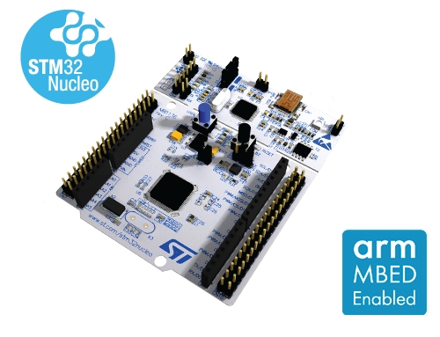
Nucleo-F401RE
32-разрядный ARM-процессор STM32F401RET6
Ядро Cortex-M4
Частота 84 МГц
512 Кб Flash
96 Кб SRAM.
Компиляция кода осуществлялась стандартными средствами MBED OS

Slide 13
Сравнение скорости аналогов
С ростом числа элементов становится заметна большая эффективность простой замены из ГОСТ

Slide 14
Сравнение скорости аналогов
Гаммирование с обратной связью по ГОСТ эффективнее аналога из AES

Slide 15
Гаммирование ГОСТ и AES CBC
Эти два режима не являются аналогами, однако алгоритм из ГОСТ оказался эффективнее

Slide 16
Общее сравнение

Slide 17
Nucleo-L152RE
STM32

Slide 18
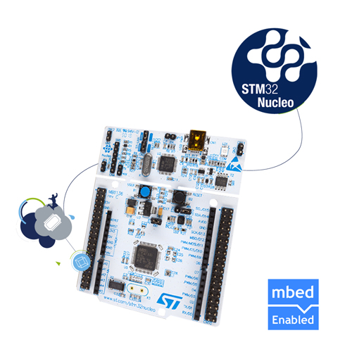
Nucleo-L152RE
32-разрядный ARM-процессор STM32L152RE
Ядро Cortex-M3
Частот 32 МГц
512 кБ Flash
80 Кб SRAM
Данная модель экономичнее Nucleo-F401RE.
Компиляция кода осуществлялась стандартными средствами MBED OS

Slide 19
Сравнение скорости аналогов
Простая замена по скорости практически неотличима по скорости от AES ECB на малом количестве данных
Угол наклона графика к оси размерности меньше у простой замены

Slide 20
Сравнение скорости аналогов
В данном тесте гаммирование с обратной связью по ГОСТ показало большую эффективность относительно аналога из AES

Slide 21
Гаммирование ГОСТ и AES CBC
Эти два режима не являются аналогами, однако алгоритм из ГОСТ оказался эффективнее

Slide 22
Общее сравнение

Slide 23
Raspberry Pi 3 Model B+
ГОСТ28147-89

Slide 24
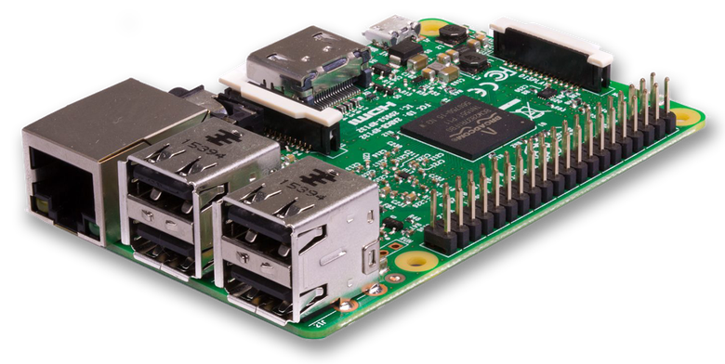
Raspberry Pi 3 Model B+
64-разрядный четырехъядерный процессор 1,4 ГГц;
1 ГБ LPDDR2 SDRAM;
Компиляция кода осуществлялась при помощи компилятора GCC без опций оптимизации

Slide 25
Простая замена
На малом числе данных алгоритм работает быстро;
Тренд сохраняется;
Суть алгоритма в замене блока открытого текста на блок шифротекста.

Slide 26
Гаммирование
График идет более плавно;
Рост стабильный;
Суть алгоритма в подмешивании фиксированной гаммы к открытому тексту.

Slide 27
Гаммирование с обратной связью
Наблюдается аномалия, связанная, вероятно, с загруженностью машины;
В остальном график стабильный;
Суть алгоритма аналогична простому гаммированию, однако гамма зависит и от предыдущих блоков

Slide 28
Raspberry Pi 3 Model B+
AES

Slide 29
AES
Advanced Encryption Standard (AES) — симметричный алгоритм блочного шифрования (размер блока 128 бит, ключ 128/192/256 бит), принятый в качестве стандарта шифрования правительством США по результатам конкурса AES. Этот алгоритм хорошо проанализирован и сейчас широко используется, как это было с его предшественником DES.

Slide 30
ECB
«Простая замена» по спецификации ГОСТ28149-87;
Вначале наблюдается аномалия, это может быть связано с внутренней реализацией функций и загрузкой системы;
Тренд стабильный на рост;

Slide 31
CBC
Аномалии могут быть связаны с реализацией алгоритма;
После наблюдается стабильный рост;

Slide 32
CFB
Гаммирование с обратной связью;
Тренд на рост стабильный;

Slide 33
Сравнение ГОСТ28147-89 и AES

Slide 34
Имитовставка

Slide 35
Результаты
Получены наборы исходных кодов для прошивок Raspberry Pi 3, Arduino UNO, Nucleo-F401RE, Nucleo-L152RE, которые в дальнейшем можно использовать для тестирования аналогичных устройств
Написаны базовые бенчмарки для тестирования, которые можно применять в будущих исследованиях
Получены результаты сравнения скоростной эффективности алгоритмов ГОСТ28147-89 и AES

Slide 36
Выводы
Применение алгоритмов ГОСТ вполне возможно в рамках концепции Интернета вещей, однако для более эффективной работы необходимы низкоуровневые оптимизации;
По данным тестов алгоритмы ГОСТ выигрывают алгоритмы AES по скорости как минимум в 2 раза.
Эффективность по скорости алгоритмов ГОСТ подтверждена тестами на различных устройствах

Slide 37
Спасибо за внимание!

